Slide 1
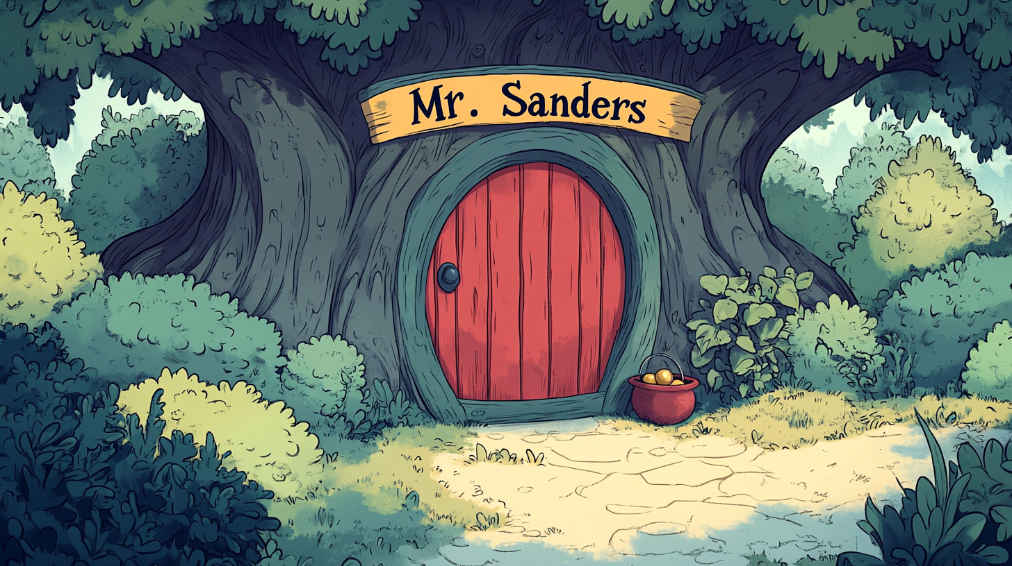






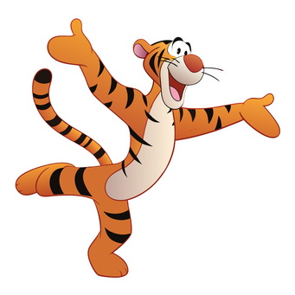







2
?
2
?
1
2
2
?
?
?
?
?
?
?
3
2
1
2
2
?

